Slide 1
Grafik Tasarımın Temelleri
Gazetecilik · Temel Ders Notu
Bölüm 1: Grafik Tasarıma Giriş

Slide 2
Notun yapısı
1 Giriş
2 Tasarım öğeleri
3 Renk
4 İlkeler ve düzen
Tanım, süreç, baskı ve dijital fark
Nokta, çizgi, biçim, ölçü, ton, doku, yön, boşluk
Sistemler, uyum, anlam, erişilebilirlik
Denge, hiyerarşi, grid, okuma yönü
5 Tipografi
6 Görsel ve etik
7 Teknik temeller
8 Görsel kimlik
Karakterler, okunurluk, hiyerarşi
Fotoğraf, infografik, veri, telif
Piksel, biçimler, ölçüler, baskı
Logo, sosyal medya, iş akışı
Her bölümün sonunda özet ve değerlendirme soruları var. Kalın terimler sınav için önemlidir; kavramları haber siteleri, sosyal medya ve afişlerde arayın.

Slide 3
1.1 Tasarım ve grafik tasarım nedir?
Tasarım, bir amaca ulaşmak için fikri önce zihinde kurmak, sonra çizim, plan ya da taslak olarak somutlaştırmaktır. Süslemek değil, problem çözmektir (Becer, 2002).
Grafik
Grafik tasarım
İlk işlev
Yunanca graphein: yazmak, çizmek
Görsel öğeler ve yazının birlikte kullanılarak mesajın hedef kitleye etkili, anlaşılır, doğru iletilmesi
Mesajı iletmek ya da ürün, hizmet, haberi tanıtmak; estetik bunu güçlendirir
Uygulamalı tasarım dalları: endüstri tasarımı (ürün), çevre tasarımı (mekân), grafik tasarım (görsel iletişim). Başarı programla değil, hedef kitleye ne anlattığıyla ölçülür.
Bölüm 1 · Grafik Tasarıma Giriş

Slide 4
1.2 İletişim aracı olarak grafik tasarım
Görsel iletişimin dili tasarım öğeleri ve ilkeleridir. Manşet düzeni, infografik akışı, kart başlığının boyutu, fotoğrafın kırpılması okura ne düşüneceğini ve neye önce bakacağını söyler.
Kötü tasarım
Tasarımcı
Sizin göreviniz
Doğru bilgi bile anlaşılmaz, hatta yanlış anlaşılır
Hem sanatçı hem iletişimci
Mesajın ne olduğuna, kime gideceğine, hangi ortamda yayımlanacağına karar vermek
Bölüm 1 · Grafik Tasarıma Giriş

Slide 5
1.3 Kısa bir tarihçe
15. yüzyıl ortası
19.-20. yüzyıl
Matbaa ve hareketli harf: yazının çoğaltılması, tipografi
Afiş, gazete, dergi, reklam; "grafik tasarım" terimi
1980'lerin ortası
1990'lardan beri
Kişisel bilgisayar ve masaüstü yayıncılık; yazar ve editörler de düzene katıldı
Web, mobil, sosyal medya, video: alan ekranlara ve hareketli içeriğe genişledi
Bugün temel konu yalnızca baskı değil, görsel iletişim tasarımıdır; ortam ne olursa olsun iş, görsel iletişim problemlerine çözüm getirmektir.
Bölüm 1 · Grafik Tasarıma Giriş

Slide 6
1.4 Tasarım süreci
Salisbury (1996): problemin tanımlanması, bilgi toplama, yaratıcılık, çözüm bulma, uygulama. İçerik üreticisi için karşılığı:
Brif
→
Ortam
→
Araştırma, fikir
Amaç, hedef kitle, tek ana mesaj
Telefon, afiş, e-posta; boyut ve format
Benzer içerikler, yayının görsel dili
Taslak, tasarım
Geri bildirim
Yayın, ölçme
→
→
Önce kaba yerleşim, sonra tasarım
Hedef kitlenin gözüyle okuyup düzeltme
İlgi ve etkileşimi izleme
Amacı net olmadan başlanan iş, güzel görünse de mesajı iletmez.
Bölüm 1 · Grafik Tasarıma Giriş

Slide 7
1.5 Baskı ve dijital tasarım
Özellik | Baskı | Dijital
Ortam | Kâğıt, afiş, broşür, gazete | Telefon, bilgisayar, tablet, sosyal medya
Renk sistemi | CMYK (mürekkep) | RGB (ışık)
Ölçü birimi | mm, cm, punto | Piksel (px)
Boyut | Sabit | Cihaza ve platforma göre değişken
Etkileşim | Yok (durağan) | Tıklama, kaydırma, hareket, ses
Düzeltme | Basıldıktan sonra mümkün değil | Yayından sonra güncellenebilir
Okuma bağlamı | Sakin, tek seferde | Hızlı kaydırma, dikkat dağınıklığı
Dijitalde okur içeriğe saniyeler ayırır: ilk bakışta anlaşılırlık, kısa metin ve net hiyerarşi baskıdan da önemlidir.
Bölüm 1 · Grafik Tasarıma Giriş

Slide 8
1.6 Gazeteci neden grafik tasarım bilmeli?
Görsel içerik
Ortak dil
Hız
Haber ve içerik üretimi görselleşti; metin tek başına yetmez
Tasarımcı ve editörle istediğinizi doğru anlatırsınız
Hızlı ortamda basit tasarımları kendiniz yapabilmelisiniz
Güvenilirlik
Görsel okuryazarlık
Hatalı, özensiz, yanıltıcı görsel yayının güvenini zedeler
Görsellerin okuru nasıl yönlendirdiğini fark edersiniz
Bölüm 1 · Grafik Tasarıma Giriş

Slide 9
1.7 Bölüm 1 özeti
Grafik tasarım, mesajı görsel öğeler ve yazıyla hedef kitleye etkili ileten görsel iletişim sanatıdır.
Tasarım süsleme değil, problem çözme sürecidir.
Süreç: brif, araştırma, taslak, tasarım, geri bildirim, yayın.
Baskı ve dijital: renk sistemi, ölçü, etkileşim ve okuma bağlamı bakımından ayrılır.
Gazeteci için hedef tasarımcı olmak değil, görsel iletişimi bilinçli kullanmaktır.
Bölüm 1 · Grafik Tasarıma Giriş

Slide 10
1.8 Değerlendirme soruları
Soru 1
Soru 2
Tasarım ve grafik tasarımı tanımlayın. Grafik tasarımın temel amacı nedir?
Grafik tasarımın bir iletişim süreci olduğunu bir haber örneğiyle açıklayın.
Soru 3
Soru 4
Tasarım sürecinin aşamalarını sıralayın; her aşamada içerik üreticisi ne yapmalı?
Baskı ve dijital tasarımı en az dört başlıkta karşılaştırın. Farklar kararları nasıl etkiler?
Bölüm 1 · Grafik Tasarıma Giriş

Slide 11
Tasarım Öğeleri
BÖLÜM 2
Nokta, çizgi, biçim, ölçü, ton, doku, yön ve boşluk

Slide 12
Görsel iletişimin yapı taşları
Tasarımın arka planında hedef kitlenin ve tasarımcının psikolojik ve sosyo-kültürel özellikleri bulunur; ön planda mesajı somutlaştıran öğeler yer alır. Türkçe kaynaklarda: çizgi, ton, renk, doku, biçim, ölçü, yön.
Neden önemli?
Bu notta
Bir tasarımı beğenip beğenmemenin ötesinde, nedenini söyleyebilmenizi sağlar
Renk ayrıca, 3. bölümde ele alınır
Bölüm 2 · Tasarım Öğeleri

Slide 13
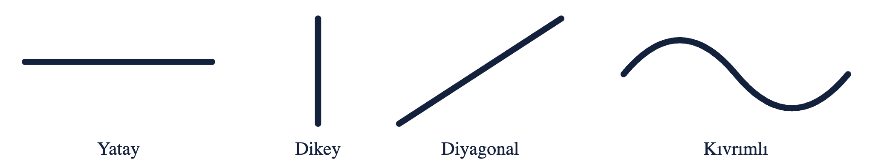
2.1 Nokta ve çizgi
Nokta tasarımın en küçük birimidir. Çizgi noktanın hareketi ya da iki yüzeyin kesişmesidir.
Yatay
Dikey
Diyagonal
Kıvrımlı
Durgunluk, sakinlik
Saygınlık, güç, denge
Canlılık, hareket, gerilim
Zarafet, akıcılık
Bölüm 2 · Tasarım Öğeleri

Slide 14
Çizginin görevleri
Ayırır, gruplar
Yönlendirir
Çerçeveler
Bölümleri ayırır, bilgiyi gruplar
Gözü yönlendirir, altını çizerek vurgu yapar
Kutu ve çerçeve oluşturur; nesneye hacim ve sınır kazandırır
Örnekler: haber sitelerindeki ayırıcı çizgiler, manşet altındaki ince hatlar, infografikteki bağlantı okları.
Bölüm 2 · Tasarım Öğeleri

Slide 15

2.2 Biçim (şekil)
Daire
Kare, dikdörtgen
Üçgen
Uyum, bütünlük, yumuşaklık, dostluk
Düzen, sağlamlık, güvenilirlik
Hareket, yön, gerilim, bazen tehlike
Geometrik ya da organik olabilir. Yuvarlak köşeli buton dostane, keskin köşeli kutu resmî görünür. Figür ile zemin arasında net ayrım olmalıdır.
Bölüm 2 · Tasarım Öğeleri

Slide 16
2.3 Ölçü (boyut)
Genel kural
Ölçü görecelidir
Ama
Büyük olan daha önemli algılanır; önemli öğeyi öne çıkarmanın en basit yolu büyütmektir
Yan yana gelince küçük öğe, daha küçüğün yanında büyük görünür
Parlak renkli küçük başlık, soluk fotoğrafın yanında dikkat çekebilir: ölçü renk ve kontrastla birlikte değerlendirilir
Dijitalde ölçü ekrana göre değişir: masaüstünde yeterli yazı telefonda çok küçük kalabilir.
Bölüm 2 · Tasarım Öğeleri

Slide 17

2.4 Ton (valör) ve kontrast
Ton
Kontrast
Rengin açıklık veya koyuluk derecesi; hacim, derinlik ve hiyerarşi kurar
İki öğe arasındaki fark, en çok ton farkıyla sağlanır; okunurluğu doğrudan etkiler
İpucu: tasarımı siyah-beyaza çevirin. Hâlâ okunuyor ve öncelik sırası anlaşılıyorsa tonlamanız iyidir.
Bölüm 2 · Tasarım Öğeleri

Slide 18
2.5 Doku ve 2.6 Yön
Doku
Yön
Yüzeyin gerçek ya da görünür özelliği. Doğal (yaprak, taş) ve yapay (metal, kumaş). Dijitalde yalnızca görsel hissettirilir; yoğun dokulu zemin yazıyı bozar
Yatay, dikey, diyagonal. Gözü yönlendirir: bakış yönü, ok, çizgi doğrultusu. Kişilerin bakışı içeriğe doğru olmalı. Yatay sakin, diyagonal dinamik
Bölüm 2 · Tasarım Öğeleri

Slide 19
2.7 Boşluk (negatif alan)
Atıl alan değil
İşlevi
Dengesi
Boşluk bir tasarım öğesidir
Nefes aldırır, öğeleri ayırır, odağı belirginleştirir, düzen sağlar
Sıkışık düzen okuru yorar; bol boşluk modern ve profesyonel görünümün göstergesidir
Bölüm 2 · Tasarım Öğeleri

Slide 20
2.8 Bölüm 2 özeti
Öğeler: nokta, çizgi, biçim, ölçü, ton, doku, yön, boşluk (renk ayrı).
Çizgi ve biçim anlam taşır: yatay çizgi durgunluk, diyagonal hareket.
Ölçü ve ton, öğeler arasındaki önem sırasını belirler.
Kontrast okunurluğun ve vurgunun temelidir.
Boşluk eksiklik değil, bilinçli bir parçadır.
Bölüm 2 · Tasarım Öğeleri

Slide 21
2.9 Değerlendirme soruları
Soru 1
Soru 2
Dört tasarım öğesini tanımlayın ve dijital içerik örneğiyle açıklayın.
Çizgi türlerinin çağrışımlarını açıklayın. Haber görselinde çizgi hangi amaçlarla kullanılır?
Soru 3
Soru 4
Ton ve kontrastı tanımlayın; okunurluk üzerindeki etkisini örnekle tartışın.
Boşluk nedir? Sosyal medya görselinde işlevlerini anlatın.
Bölüm 2 · Tasarım Öğeleri

Slide 22
Renk
BÖLÜM 3
Sistemler, uyum, anlam ve erişilebilirlik

Slide 23
3.1 Renk nedir?
Renk, ışığın dalga boyuna göre gözümüzde oluşan bir histir. Newton, güneş ışığını prizmadan geçirip beyaz ışığın gökkuşağı renklerine ayrıldığını göstermiş, buna renk şeridi (solar spektrum) demiştir.
Psikologlar
Fizikçiler
Sanatçılar
Rengin duygusal etkilerini incelerler
Işık olarak yapısını incelerler
Estetik kullanımını incelerler
Grafik tasarımcı için renk, hem dikkat çeken hem anlam taşıyan en güçlü araçlardan biridir.
Bölüm 3 · Renk

Slide 24
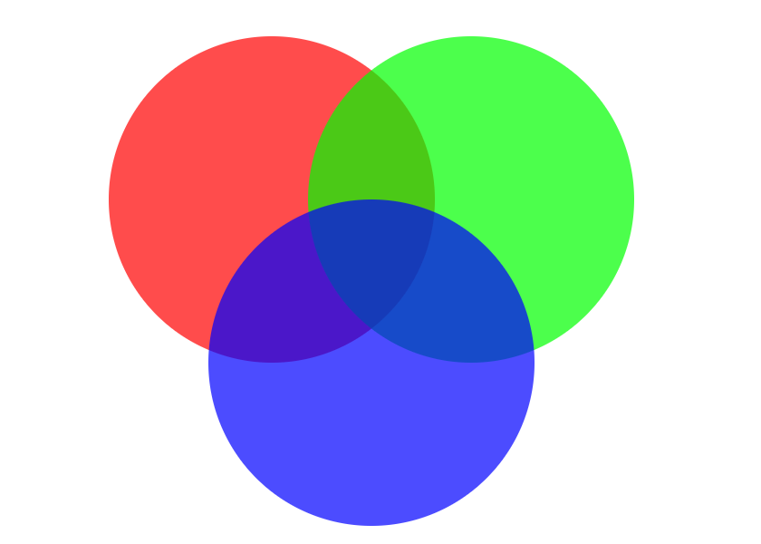

3.2 Renk sistemleri: ışık ve mürekkep
RGB: ışık
CMYK: mürekkep
Kırmızı, yeşil, mavi. Üçü birleşince beyaz (toplamalı). Tüm ekranlar ve dijital içerik; HEX kodlarla verilir (#FF0000).
Cyan, magenta, sarı, siyah (Key). Üst üste basılır (çıkarmalı). Matbaaya giden iş.
Ekran renkleri genellikle baskıdan canlıdır; parlak renk basıldığında soluk çıkabilir. Geleneksel boya sisteminde ana renkler kırmızı, sarı, mavi.
Bölüm 3 · Renk

Slide 25
3.3 Rengin üç özelliği
Renk türü (hue)
Açıklık-koyuluk (ton, valör)
Doygunluk
Rengin adı: kırmızı, mavi, yeşil, sarı
Rengin ne kadar saf ve parlak olduğu: yüksek canlı, düşük soluk ve gri
Beyaz eklenince açılır, siyah eklenince koyulaşır
Aynı boyuttaki iki şekilden parlak olan daha büyük algılanır: renk ölçü algısını da etkiler.
Bölüm 3 · Renk

Slide 26
3.4 Renk uyumları
Tek renkli
Komşu (analog)
Tek rengin açık ve koyu tonları; sakin
Çarkta yan yana: mavi, mor, turkuaz
Tamamlayıcı
Üçlü ve dörtlü
Çarkta karşılıklı: mavi ve turuncu; güçlü kontrast
Çarkta eşit aralıklı; canlı, dikkatli kullanılmalı
Bölüm 3 · Renk

Slide 27
3.5 Sıcak, soğuk renkler ve anlam
Sıcak renkler
Soğuk renkler
Anlam evrensel değil
Kırmızı, turuncu, sarı: uyarıcı, yakın, öne çıkmış hissi
Mavi, yeşil, mor: dinlendirici, uzak, geride hissi
Çağrışımlar kültüre, coğrafyaya, geleneğe, modaya göre değişir; beyaz Batı'da saflık, bazı Doğu kültürlerinde yas
Seçimde dört unsur (Becer): kültürel çağrışım, hedef kitlenin tercihi, firma ya da ürünün karakteri, tasarımdaki yaklaşım. Haberde (seçim grafiği, parti, bayrak, afet) renk tarafsızlık algısını etkiler; kırmızının gerekçesiz sürekli kullanımı ciddi haberlerin etkisini azaltır.
Bölüm 3 · Renk

Slide 28
3.6 Renk ve erişilebilirlik
Renk körlüğü
Kontrast oranı (WCAG)
Kırmızı ve yeşili ayırt etmekte zorlananlar için bilgiyi yalnızca renkle vermeyin; etiket, simge, desen, yazıyla destekleyin
Normal metin için en az 4,5:1; büyük metin için en az 3:1. Ölçen ücretsiz araçlar var
Açık gri yazı beyaz zeminde güzel görünse de çoğu zaman bu eşiğin altında kalır. Örnek: grafikte iki partiyi yalnızca kırmızı-yeşille ayırmak yerine isimlerini üzerine yazın.
Bölüm 3 · Renk

Slide 29

3.7 Renk paleti nasıl seçilir?
Az renk
Vurgu tek yerde
Ana, ikincil, vurgu ve nötrler (beyaz, siyah, gri)
Her yerde kullanılan vurgu, vurgu olmaktan çıkar
HEX kaydı
Baskıda kâğıt
Kurum renklerini HEX kodlarıyla saklayıp aynı kodları kullanın
Mat kâğıt renkleri sönük, parlak kâğıt canlı gösterir
Bölüm 3 · Renk

Slide 30
3.8 Bölüm 3 özeti
Renk, ışığın dalga boyunun gözde oluşturduğu histir.
Ekran RGB (ışık), baskı CMYK (mürekkep); ekran renkleri baskıda soluklaşabilir.
Rengin özellikleri: tür, açıklık-koyuluk, doygunluk.
Uyumlar: tek renkli, komşu, tamamlayıcı, üçlü. Sıcak yakın, soğuk uzak hissi verir.
Renk anlamları kültürel ve bağlamsaldır.
Erişilebilirlik: kontrast oranı ve renk körlüğü.
Bölüm 3 · Renk

Slide 31
3.9 Değerlendirme soruları
Soru 1
Soru 2
RGB ve CMYK sistemlerini karşılaştırın. Hangi ortamda hangisi, neden?
Rengin üç özelliğini açıklayın.
Soru 3
Soru 4
Renk seçiminde dikkat edilecek unsurları anlatın; anlamın evrensel olmadığını örneklerle gösterin.
Bir haber grafiğinde renk körü okurlar için hangi önlemler alınabilir?
Bölüm 3 · Renk

Slide 32
Tasarım İlkeleri ve Düzen
BÖLÜM 4
Denge, hiyerarşi, vurgu, gruplama, grid ve okuma yönü

Slide 33
Öğeler malzeme, ilkeler rehber
Tasarım öğeleri malzemeyse, tasarım ilkeleri bu malzemenin nasıl düzenleneceğini gösterir. Becer: denge, orantı ve görsel hiyerarşi, devamlılık, bütünlük, vurgulama. Ayrıca gruplama, hizalama, kontrast, grid ve okuma yönü.
Uyarı
Grafik tasarımda kesin ve değişmez kurallar yoktur. İlkeler tarif değil, rehberdir; iyi tasarımcı hangisini ne zaman esnetebileceğini bilir.
Bölüm 4 · Tasarım İlkeleri ve Düzen

Slide 34


4.1 Denge
Denge, görsel ağırlığın dağılımıdır. Büyük, koyu, parlak, renkli ve yüz içeren öğeler daha ağır görünür.
Simetrik
Asimetrik
Ortadan bölen çizginin iki yanında eşit. Ciddi, resmî, güvenilir; resmî duyuru için. Uzun bakınca durağan.
Farklı boyut ve konum, toplamda denge. Canlı, modern, akılda kalıcı; kurması daha zor.
Bölüm 4 · Tasarım İlkeleri ve Düzen

Slide 35
4.2 Görsel hiyerarşi ve orantı
Hiyerarşi
Araçlar
Orantı
Okurun öğeleri hangi sırayla göreceğini belirleyen öncelik. Haber kartı: 1. başlık, 2. görsel, 3. kaynak ve logo
Boyut, renk, kontrast, konum, kalınlık, boşluk
Her şey aynı büyüklük ve vurguda olursa hiçbir şey öne çıkmaz
Test: gözünüzü kısın
Ekrana yarı kapalı gözle bakın. İlk gördüğünüz öğe gerçek birinci düzeydir; istediğiniz öğe değilse hiyerarşi hatalıdır.
Bölüm 4 · Tasarım İlkeleri ve Düzen

Slide 36
4.3 Vurgulama ve odak noktası
Başlamadan karar verin
Yollar
Kural
Okur neyi ilk görmeli?
Boyut, parlak ya da zıt renk, farklı biçim, kontrast, kalınlık, çevresine boşluk
Birden fazla yerde vurgu, vurguyu ortadan kaldırır: tek ana odak, en çok bir ya da iki yardımcı odak
Bölüm 4 · Tasarım İlkeleri ve Düzen

Slide 37
4.4 Yakınlık ve Gestalt yasaları
İlgili öğeler yakın, ilgisizler uzak durmalı. Gestalt: göz parçaları değil bütünü görmeye çalışır.
Yakınlık
Benzerlik
Kapalılık
Yakın öğeler grup algılanır
Biçim, renk, boyut benzerse aynı grup
Eksik şekli zihin tamamlar; logolarda
Devamlılık
Figür ve zemin
Bütünlük
Göz çizgiyi kesintisiz izler
Zihin öne çıkan figür ve geri kalan zemini ayırır
Benzer öğeler bütünlük sağlar; her şey aynıysa monoton, her şey farklıysa karmaşık
Bölüm 4 · Tasarım İlkeleri ve Düzen

Slide 38
4.5 Devamlılık, tekrar ve ritim
Tekrar
Seri tasarım
Sosyal medya
Ritim ve tutarlılık yaratır
Haber kartı şablonları, kapaklar, kampanya görselleri aynı renk, yazı karakteri ve yerleşimi kullanır
Şablon kullanmanın temel nedeni budur
Bölüm 4 · Tasarım İlkeleri ve Düzen

Slide 39
4.6 Hizalama ve kontrast
Hizalama
Kontrast
Öğeleri ortak hatta yerleştirmek: düzenli, profesyonel. Uzun metinde sola hizalama en okunaklı; ortalı hizalama yalnızca kısa başlık ve davetiye için. Rastgele yerleşim özensiz gösterir
Dikkati yönlendirmenin en güçlü yolu: boyut (büyük-küçük), ton (açık-koyu), renk (sıcak-soğuk), biçim (yuvarlak-köşeli), yazı (kalın-ince). Belirgin olmalı; birbirine çok yakın ama aynı olmayan öğeler kararsız görünür
Bölüm 4 · Tasarım İlkeleri ve Düzen

Slide 40

4.7 Grid ve düzen
Marj: kenar boşluğu
Sütun: metin ve görsel bölmeleri
Oluk (gutter): sütunlar arası boşluk
Grid tasarımın görünmeyen iskeletidir. Dijitalde duyarlı (responsive): masaüstünde çok sütun, telefonda tek sütun; web'de 12 sütunlu grid yaygın. Çok katı grid monotonlaştırır; aynı yayında başlık, görsel, metin hep aynı yerde olunca okur rahat eder.
Bölüm 4 · Tasarım İlkeleri ve Düzen

Slide 41
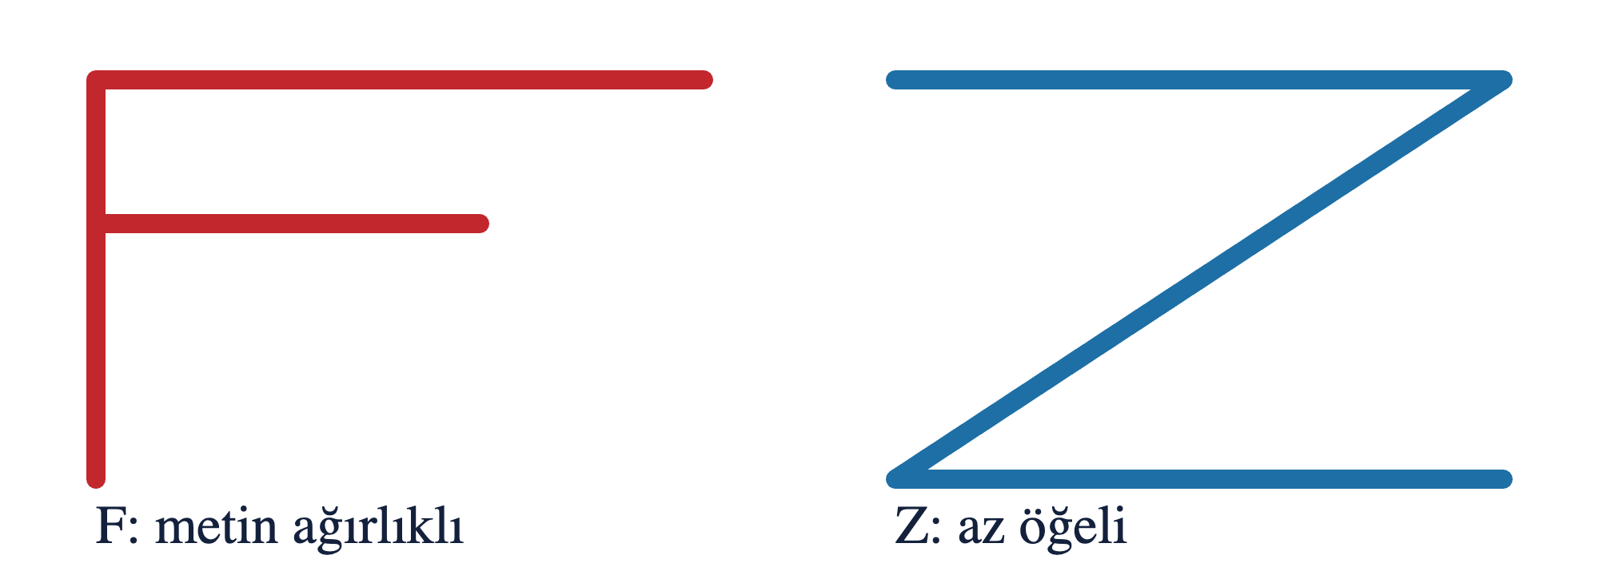
4.8 Okuma yönü ve göz hareketi
Latin alfabesinde göz soldan sağa, yukarıdan aşağıya gider; büyükten küçüğe, koyudan açığa, renkliden renksize eğilir.
F: önemli bilgi başlıkta ve satır başlarında. Z: logo sol üstte, çağrı ya da bilgi sağ altta. Mobilde ilk ekran kritik: haber başlığı ve ana görsel orada olmalı.
Bölüm 4 · Tasarım İlkeleri ve Düzen

Slide 42
4.9 Bölüm 4 özeti
İlkeler: denge, orantı ve hiyerarşi, vurgu, yakınlık, bütünlük, devamlılık, hizalama, kontrast.
Simetrik denge resmî ve durağan, asimetrik canlı ve dinamik.
Hiyerarşi boyut, renk, kontrast, konum, boşlukla kurulur; vurgu tek noktada.
Gestalt: yakınlık, benzerlik, kapalılık, devamlılık, figür-zemin.
Grid tasarımın iskeletidir; dijitalde duyarlıdır.
Göz soldan sağa ve yukarıdan aşağıya gider; F ve Z örüntüleri kılavuzdur.
Bölüm 4 · Tasarım İlkeleri ve Düzen

Slide 43
4.10 Değerlendirme soruları
Soru 1
Soru 2
Simetrik ve asimetrik dengeyi karşılaştırın. Hangi içerik için hangisi uygun?
Görsel hiyerarşi nedir, hangi araçlarla kurulur? Haber kartıyla açıklayın.
Soru 3
Soru 4
Üç Gestalt yasasını tanımlayıp tasarım örneğiyle açıklayın.
Grid nedir, neden kullanılır? Basılı ve dijitaldeki farkı anlatın.
Bölüm 4 · Tasarım İlkeleri ve Düzen

Slide 44
Tipografi
BÖLÜM 5
Yazı karakterleri, okunurluk ve yazı hiyerarşisi

Slide 45
5.1 Tipografi nedir?
Tipografi, yazının görsel olarak düzenlenmesi sanatıdır. Yazı içeriği taşır, ayrıca bir görsel ses taşır (Uçar, 2004): aynı cümle kalın, büyük harfli ve kırmızıysa bağırır, ince ve küçükse fısıldar.
Okunurluk (legibility)
Okunabilirlik (readability)
Tek tek harflerin ne kadar rahat ayırt edildiği; karakterin biçimiyle ilgili
Metnin bütün olarak ne kadar rahat okunduğu; satır uzunluğu, aralık, kontrast, hizalama
Estetik güzellik, okunmayan metni kurtarmaz.
Bölüm 5 · Tipografi

Slide 46
5.2 Yazı karakteri grupları
Serifli
Serifsiz
El yazısı
Habere Bak
Habere Bak
Habere Bak
Uçlarda çıkıntı; gazete, kitap; ciddi, köklü
Yalın; arayüz, başlık, kısa metin; modern
Kişisel, süslü; uzun metinde zor
Dekoratif
Sabit genişlikli
Habere Bak
Habere Bak
Başlık ve afişte dikkat çeker; uzun metinde kullanılmaz
Her harf aynı genişlikte; kod ve teknik metin
Yüksek çözünürlüklü ekranlarda serif sorunu azaldı; birçok haber sitesi dijitalde serifli metin kullanır. Karakteri hedef ortamda, özellikle telefonda deneyin.
Bölüm 5 · Tipografi

Slide 47
5.3 Temel tipografi kavramları
Punto
Satır aralığı (leading)
Harf aralığı
Harf boyutu; ekranda px. Mobilde gövde metni için ~16 px
Punto büyüklüğünün yaklaşık 1,3-1,6 katı rahat okunur
Tracking ve kerning; çok sıkışık ya da açık okumayı zorlar
Satır uzunluğu
Hizalama
Kalınlık (weight)
Yaklaşık 45-75 karakter rahat okunur
Uzun metin için sola hizalama en rahat
İnce, normal, kalın; vurgu için
Bölüm 5 · Tipografi

Slide 48
5.4 Tipografik hiyerarşi
Metin örneği
Manşet
Spot
Metin örneği
Ara başlık
Metin örneği
Gövde metni
Metin örneği
Fotoğraf altyazısı
Metin örneği
Kaynak, dipnot
Metin örneği
Bölümler boyut, kalınlık, renk ve konumla ayrılır; her düzey için bir stil belirlenir ve tüm içerikte aynı kullanılır.
Bölüm 5 · Tipografi

Slide 49
5.5 Karakter seçimi ve eşleştirme
Kişilik
Sayı
Karakter içeriğin ve yayının kişiliğini yansıtmalı; ciddi haber ile eğlenceli duyuru aynı karakteri kullanmamalı
Bir tasarımda iki, en çok üç karakter ailesi
Kontrast
Tutarlılık
Serifli başlık ile serifsiz gövde iyi çalışır; birbirine çok benzeyen ama aynı olmayan ikili kararsız görünür
Aynı yayında hep aynı karakterler; tanınırlık
Bölüm 5 · Tipografi

Slide 50
5.6 Okunurluğu bozan hatalar
Tamamen büyük harf
Hepsi kalın ya da italik
Süslü karakter gövdede
Uzun metin zor okunur, bağırıyor izlenimi verir
Uzun metinde vurgu işlevini yitirir
Dekoratif ve script karakterler gövde metni için değil
Düşük kontrast
Kötü satır ayarı
Türkçe karakter desteği yok
Özellikle fotoğraf üzerine ince yazı
Çok kısa ya da uzun satır, sıkışık aralık, ortalı uzun paragraf
ı, İ, ğ, ş, ç, ö, ü başka karakterle görünebilir; fontu Türkçe karakterlerle deneyin
Koyu zeminde beyaz yazıda harf ve satır aralığını biraz açın.
Bölüm 5 · Tipografi

Slide 51
5.7 Dijital ortamda tipografi
Sistem ve web fontları
Lisans
Dosya biçimi
Sistem fontları her cihazda güvenli; web fontları (Google Fonts) yüklenirken iner, çeşitlilik sunar
Her font serbest değil; ticari kullanımda lisansı kontrol edin
TTF, OTF; web için WOFF2
Farklı ekranlarda test
Görsel içindeki yazı
Masaüstünde güzel yazı telefonda küçük, ince, sıkışık kalabilir
Ekran okuyucu okuyamaz; önemli bilgiyi metin olarak da verin
Bölüm 5 · Tipografi

Slide 52
5.8 Bölüm 5 özeti
Tipografi yazının görsel düzenlenmesidir; yazı görsel bir ses taşır.
Okunurluk harflerle, okunabilirlik metnin bütünüyle ilgilidir.
Gruplar: serifli, serifsiz, el yazısı, dekoratif, sabit genişlikli.
Punto, satır aralığı, harf aralığı, satır uzunluğu, hizalama okunabilirliği belirler.
Hiyerarşi: manşet, spot, ara başlık, gövde, altyazı, kaynak.
En çok iki-üç karakter ailesi; Türkçe karakter desteği ve lisans kontrol edilmeli.
Bölüm 5 · Tipografi

Slide 53
5.9 Değerlendirme soruları
Soru 1
Soru 2
Tipografi nedir? Okunurluk ve okunabilirliği ayırarak açıklayın.
Serifli ve serifsiz karakterlerin özelliklerini ve kullanım alanlarını karşılaştırın.
Soru 3
Soru 4
Tipografik hiyerarşi nedir? Haber içeriğinde düzeyleri örnekleyin.
Dijitalde karakter seçerken dikkat edilecek noktaları ve yaygın hataları anlatın.
Bölüm 5 · Tipografi

Slide 54
Görsel Kullanımı, Bilgi Tasarımı ve Etik
BÖLÜM 6
Fotoğraf, infografik, veri görselleştirme, telif ve görsel etik

Slide 55
6.1 Görsel türleri
Fotoğraf
İllüstrasyon
İkon, piktogram
Gerçekliği belgeler; haberde en güçlü kanıt ve duygu aracı
Fotoğrafın çekilemediği ya da soyut kaldığı konularda
Kavramları sade biçimlerle anlatan simgeler
Grafik, şema, harita
Ekran görüntüsü
Veri, süreç ya da mekân bilgisini görselleştirir
Dijital içeriği belgeler; kaynak ve tarih önemli
Daha az metin, daha çok görsel: görseller ilgiyi canlı tutar, okumayı kolaylaştırır, soyut konuları anlatmaya yardım eder.
Bölüm 6 · Görsel Kullanımı, Bilgi Tasarımı ve Etik

Slide 56
Görsel ile metin ilişkisi
Yakınlık
Çelişmemek
Görsel, anlattığı metinle aynı sayfada ve ona yakın
Metin "sakin toplantı" derken gergin yüz seçmek okuru yanıltır
Altyazı
Rekabet yok
Görselin ne olduğunu, kimi gösterdiğini, kaynağını belirtir; okur önce başlık, görsel, altyazıya bakar
Yazıyı vurguluyorsanız görseli küçük, görseli vurguluyorsanız yazıyı sade tutun
Bölüm 6 · Görsel Kullanımı, Bilgi Tasarımı ve Etik

Slide 57
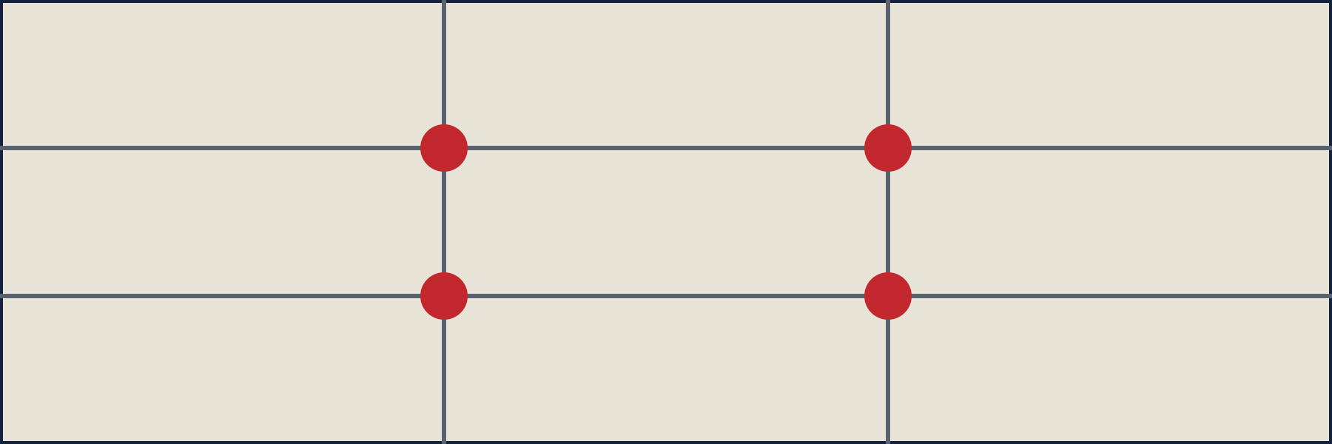
6.2 Fotoğraf kompozisyonu
Üçler kuralı: kareyi üçe bölen çizgilerin kesişimine önemli öğeyi koyun.
Çerçeveleme, kırpma
Işık, netlik
Arka plan, yönelim
Gereksiz alanı çıkarın; anlamı bozmayın
Bulanık ya da karanlık kare profesyonel durmaz
Dikkat dağıtan öğeleri ayıklayın; mecraya göre dikey, yatay, kare
Bölüm 6 · Görsel Kullanımı, Bilgi Tasarımı ve Etik

Slide 58
6.3 Bilgi tasarımı ve infografik
Bilgi tasarımı: karmaşık bilgiyi amaca uygun düzenleyip anlaşılır kılmak. İnfografik: bilgiyi metin ve görselle birlikte anlatan tasarım.
İyi infografik
Sık hatalar
Tek ana mesaj; başlık çıkarımı söyler; mantıksal akış, okuma yönüyle uyumlu; net hiyerarşi, sınırlı renk, kısa metin; kaynak ve tarih; gereksiz süs yok
Çok metin, kopuk bölümler, ilgisiz süsleme, okunmayan küçük yazı, kaynaksız veri
Bölüm 6 · Görsel Kullanımı, Bilgi Tasarımı ve Etik

Slide 59
6.4 Doğru grafik türü
Amaç | Uygun grafik | Not
Zaman içinde değişim | Çizgi grafik | Zaman soldan sağa akar
Karşılaştırma | Çubuk (sütun) grafik | Kategorileri kolay kıyaslar
Parça-bütün | Pasta ya da halka | Genellikle beş dilime kadar
Coğrafi dağılım | Harita | Renk skalasını açıkça belirtin
İki değişken ilişkisi | Nokta (saçılım) | Eksen açıklaması önemli
Bölüm 6 · Görsel Kullanımı, Bilgi Tasarımı ve Etik

Slide 60
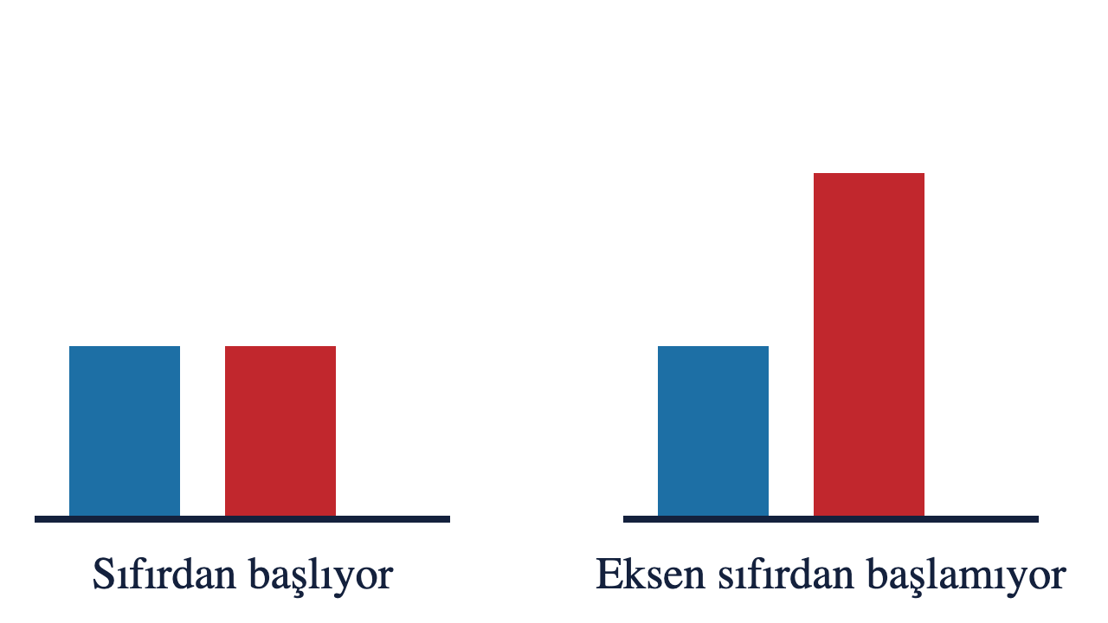
Yanıltıcı grafiklerden kaçınmak
Eksen
3B ve simgeler
Eksik bilgi
Çubuk grafikte eksenin sıfırdan başlamaması farkı büyütür
Üç boyutlu efekt kıyası zorlaştırır; iki kat veri için iki kat yükseklik ve genişlik alanı dört kat yapar
Başlık, birim, kaynak, tarih; anlamsız renk skalası (seçim haritası)
Bölüm 6 · Görsel Kullanımı, Bilgi Tasarımı ve Etik

Slide 61
6.5 Görsel etik ve telif
Fotoğraf manipülasyonu
Yapay zekâ görselleri
Kırpma, ton ve parlaklık dengesi kabul görür; nesne eklemek, kişi ya da öğe silmek, anlamı değiştirmek haber etiğiyle bağdaşmaz
Gerçek olayı belgeliyormuş gibi sunulmamalı; kullanıldığı yerde etiketlenmeli
Telif hakkı
Kaynak, kişilik hakları, erişilebilirlik
İnternetteki her görsel serbest değil; sahip, lisans, şartları kontrol edin. Güvenli: kendi fotoğrafınız, lisanslı stok, Creative Commons, basın kitleri. Belirsizlikte hukuk birimi
Kaynağı ve fotoğrafçıyı belirtin; çocuk ve mağdur görselleri izin ve etik kurallarla; alt metin ekleyin
Bölüm 6 · Görsel Kullanımı, Bilgi Tasarımı ve Etik

Slide 62
6.6 Bölüm 6 özeti
Görseller metni tamamlamalı, ona yakın durmalı, çelişmemeli; altyazı önemlidir.
Üçler kuralı, kırpma ve arka plan kontrolü temel kompozisyon araçlarıdır.
İnfografik: tek mesaj, net hiyerarşi, mantıksal akış, kaynak.
Grafik türü amaca göre seçilir; yanıltıcı grafik güveni zedeler.
Manipülasyon, yapay zekâ görselleri, telif ve kişilik hakları temel etik konulardır.
Bölüm 6 · Görsel Kullanımı, Bilgi Tasarımı ve Etik

Slide 63
6.7 Değerlendirme soruları
Soru 1
Soru 2
Haber üretiminde görsel ile metin ilişkisi nasıl olmalı? Altyazının işlevi nedir?
İyi infografiğin özelliklerini ve sık hataları örneklerle anlatın.
Soru 3
Soru 4
Değişim, karşılaştırma ve parça-bütün için hangi grafikler uygun? Yanıltıcı grafik nasıl önlenir?
Haber fotoğrafında hangi müdahaleler kabul edilebilir? Telif ve yapay zekâ görsellerini tartışın.
Bölüm 6 · Görsel Kullanımı, Bilgi Tasarımı ve Etik

Slide 64
Dijital Tasarımın Teknik Temelleri
BÖLÜM 7
Piksel, dosya biçimleri, ekran ölçüleri, erişilebilirlik ve baskıya kısa bakış

Slide 65
7.1 Piksel ve çözünürlük
Piksel
Çözünürlük
Küçüğü büyütmek
Dijital görseli oluşturan küçük renkli kareler
Yatay ve dikey piksel sayısı (örn. 1080 × 1350). Arttıkça ayrıntı ve yayın boyutu artar
Bulanıklaşır, bozulur: en büyük kullanıma uygun boyutta başlayın
PPI / DPI
Ekranda
Birim alandaki yoğunluk; esas olarak baskıda önemli. Baskıda 300 dpi yeterli
Belirleyici olan toplam piksel sayısı. Yüksek yoğunluklu (retina) ekranlar için görseli gösterileceği boyutun yaklaşık iki katı pikselde hazırlayın
Bölüm 7 · Dijital Tasarımın Teknik Temelleri

Slide 66
7.2 Raster ve vektör
Özellik | Raster | Vektör
Yapı | Piksellerden oluşur | Matematiksel çizgi ve şekiller
En uygun | Fotoğraf, ekran görüntüsü | Logo, ikon, basit çizim, infografik öğesi
Büyütünce | Bulanıklaşır, bozulur | Kalite bozulmaz
Dosya türleri | JPEG, PNG, GIF, WebP | SVG, AI, EPS, PDF
Örnek program | Photoshop | Illustrator
Logonuzu mümkünse vektör saklayın: küçük simgede de büyük afişte de aynı keskinlik.
Bölüm 7 · Dijital Tasarımın Teknik Temelleri

Slide 67
7.3 Dosya biçimleri
Biçim | En uygun kullanım | Not
JPEG | Fotoğraf | Kayıplı, küçük dosya; şeffaflık yok
PNG | Şeffaf logo, ekran görüntüsü, keskin grafik | Kayıpsız; fotoğrafta büyük olabilir
GIF | Kısa, basit animasyon | En fazla 256 renk
WebP | Web için hafif görsel | Eski programlarda açılmayabilir
SVG | Web için logo, ikon, çizim | Vektör; kalite bozulmaz
PDF | Baskı, belge, rapor | Yazı ve düzeni korur
MP4 | Video | Çoğu platformda standart
Bölüm 7 · Dijital Tasarımın Teknik Temelleri

Slide 68
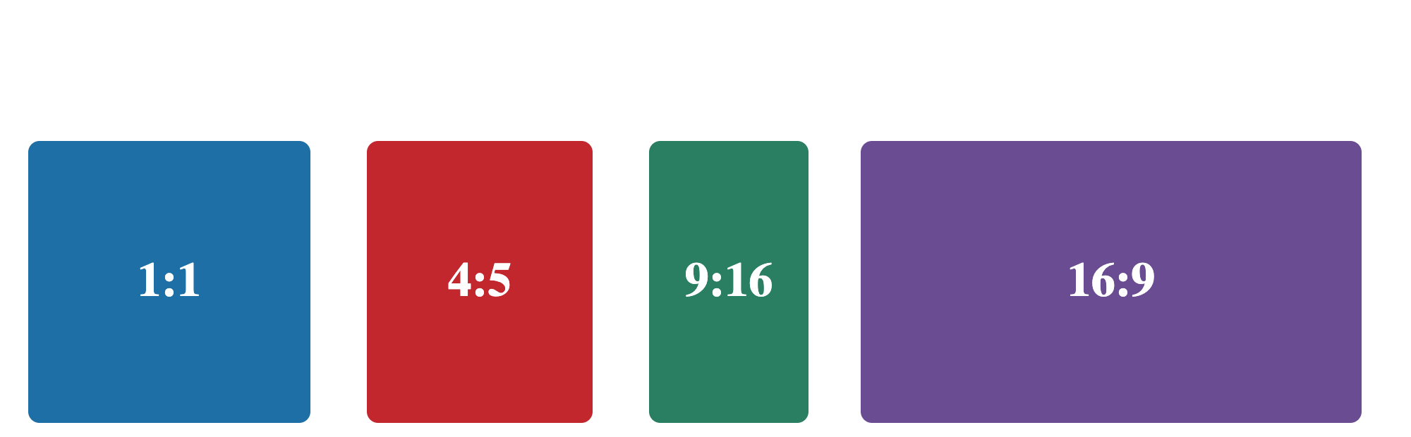
7.4 Ekran boyutları ve oranlar
Platform ölçüsü
Güvenli alan
Önce mobil
Sık değişir; yayından önce güncel yardım sayfasını kontrol edin
Kenarlar kırpılabilir ya da arayüzle örtülür; yazı ve yüzleri kenardan uzak tutun
Kol boyu uzaklıkta telefonda deneyin; duyarlı tasarım; dokunma alanı yeterince büyük
Bölüm 7 · Dijital Tasarımın Teknik Temelleri

Slide 69
7.5 Dijital erişilebilirlik
Alt metin
Kontrast
Gömülü yazıdan kaçının
Görsele kısa açıklama; ekran okuyucu için, görsel yüklenmezse de görünür
Normal metin için en az 4,5:1
Görseldeki yazıyı ekran okuyucu okumaz; bilgiyi metin olarak da verin
Renk dışında ipucu
Video
Bağlantı metni
Bilgiyi yalnızca renkle vermeyin
Altyazı ve transkript
"Buraya tıklayın" yerine hedefi anlatan metin
Bölüm 7 · Dijital Tasarımın Teknik Temelleri

Slide 70
7.6 Baskı tasarımına kısa bakış
CMYK, 300 dpi
Taşma payı (bleed)
Güvenli alan
Ekranda canlı renk baskıda soluk çıkabilir; çözünürlük en az 300 dpi
Kenara uzanan görsel kesimde beyaz kalmasın diye her kenarda birkaç mm taşırılır; genellikle 3 mm, kesin ölçü matbaadan
Önemli yazı ve logo kesim kenarından uzak
Ölçü, kâğıt
Baskıya hazır PDF
Matbaayla önce konuşun
A4 210 × 297 mm; kâğıt türü ve gramaj renkleri etkiler
Yazı tipleri gömülü ya da eğriye çevrilmiş
Sonradan çıkacak sorunları önler
Bölüm 7 · Dijital Tasarımın Teknik Temelleri

Slide 71
7.7 Sık kullanılan araçlar
Canva, Adobe Express
Figma
Hızlı, şablon tabanlı; sosyal medya, afiş, sunum; gazeteci için en uygun başlangıç
Arayüz ve işbirlikli tasarım
Photoshop, Illustrator, InDesign
GIMP, Inkscape
Raster düzenleme; vektör çizim; çok sayfalı yayın
Ücretsiz raster ve vektör
Araçların özellikleri ve fiyatları sık değişir; önemli olan ilkeleri bilmektir.
Bölüm 7 · Dijital Tasarımın Teknik Temelleri

Slide 72
7.8 Bölüm 7 özeti
Dijital görseller piksellerden oluşur; çözünürlük ve dosya boyutu kaliteyi ve hızı belirler.
Raster fotoğraf, vektör logo ve ikon için uygundur.
Biçim amaca göre: JPEG fotoğraf, PNG şeffaf grafik, SVG vektör, PDF belge.
Platform ölçüleri sık değişir; güvenli alan ve mobil okunurluk gözetilmeli.
Erişilebilirlik: alt metin, kontrast, altyazı, renk dışında ipucu.
Baskıda CMYK, 300 dpi, taşma payı, matbaayla önceden görüşme.
Bölüm 7 · Dijital Tasarımın Teknik Temelleri

Slide 73
7.9 Değerlendirme soruları
Soru 1
Soru 2
Piksel ve çözünürlüğü açıklayın. Küçük görseli büyütmek neden sorun?
Raster ve vektörü karşılaştırın; logo, fotoğraf, ikon için hangisi?
Soru 3
Soru 4
JPEG, PNG, GIF, SVG ve PDF'nin kullanım alanlarını anlatın.
Dijital içerikte erişilebilirlik için alınabilecek önlemleri sıralayın.
Bölüm 7 · Dijital Tasarımın Teknik Temelleri

Slide 74
Görsel Kimlik ve Dijital İçerik Tasarımı
BÖLÜM 8
Logo, marka tutarlılığı, sosyal medya, haber görseli ve iş akışı

Slide 75
8.1 Görsel kimlik nedir?
Görsel kimlik, bir kurumun, yayının ya da markanın kişiliğini ve tavrını yansıtan görsel yapıdır. Amaç: akılda kalıcı, kolay tanınan, ayrışan bir "ses".
Bileşenler
Tutarlılık
Kılavuz
Logo, renk paleti, yazı karakterleri, fotoğraf ve illüstrasyon tarzı, ikonlar, yerleşim düzeni
En önemli özellik; kimlik kılavuzu (brand guide) ile korunur
Logo kullanımı, renk kodları, karakterler, yasak kullanımlar; içerik hazırlarken önce isteyin
Bölüm 8 · Görsel Kimlik ve Dijital İçerik Tasarımı

Slide 76
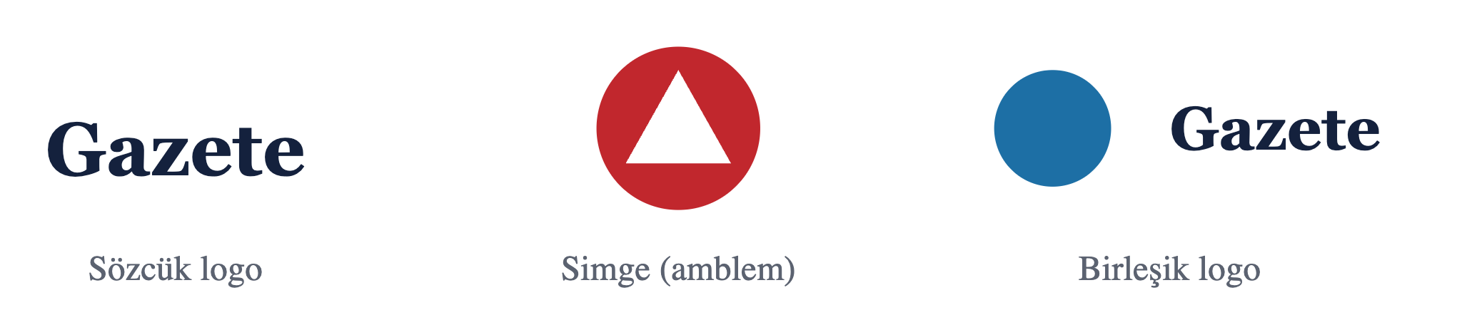
8.2 Logo
İyi logo
Sık hatalar
Sade, akılda kalıcı, küçükte okunur, büyükte dağılmaz; her zeminde çalışır (açık, koyu, tek renk sürümler); uzun ömürlü
Uzatmak, sıkıştırmak, eğmek; rengini değiştirmek; zeminle karışan yere koymak; çok küçük kullanmak; kenara çok yaklaştırmak
Logoyu mümkünse SVG ya da şeffaf zeminli PNG kullanın.
Bölüm 8 · Görsel Kimlik ve Dijital İçerik Tasarımı

Slide 77
8.3 Sosyal medya gönderisi
Tek mesaj, tek odak
Kısa metin, büyük yazı
Net hiyerarşi
Bir görselde tek ana fikir
Telefonda okunur; uzun açıklama gönderi metnine
Başlık, görsel, logo ilk bakışta ayrılır
Tutarlı şablon
Kontrast, güvenli alan
Erişilebilirlik, kaydırmalı
Aynı renk, karakter, yerleşim; hesap tanınır
Fotoğraf üstü yazıda fotoğrafı koyulaştırın ya da düz alan ekleyin; platformun güncel ölçüsü
Alt metin; önemli bilgiyi gönderi metninde de verin. İlk sayfa dikkat çekici, son sayfa çağrı ya da özet
Bölüm 8 · Görsel Kimlik ve Dijital İçerik Tasarımı

Slide 78
8.4 Haber görselleri ve küçük resimler
Haber kartı
Alıntı kartı
Son dakika şablonu
Başlık, görsel, logo, tarih; hiyerarşisi ve şablonu önceden hazır
Söz ve söyleyen net, yazı okunaklı
Abartısız kullanın; her haberde etkisini yitirir
Küçük resim (thumbnail)
İnfografik, veri kartı
Net odak, az kelime, yüksek kontrast; küçükte okunmalı
6. bölümdeki ilkelerle
Etik sınır: görsel içeriğin vaat ettiğinden fazlasını vaat etmemeli. Yalnızca tıklama için hazırlanan uyumsuz başlık ve görsel, uzun vadede güvenilirliği zedeler.
Bölüm 8 · Görsel Kimlik ve Dijital İçerik Tasarımı

Slide 79
8.5 E-bülten, sunum ve belgeler
E-bülten
Sunum slaytı
Rapor, PDF
Telefondan okunur: tek sütun, dar düzen; net başlık, belirgin bağlantı, hafif görsel; önemli bilgiyi görsele gömmeyin
Bir slayt bir fikir: az metin, büyük yazı, yüksek kontrast, tutarlı şablon; tüm konuşmayı yazmayın
Başlık hiyerarşisi, yeterli boşluk, okunur punto; uzun belgede içindekiler ve sayfa numarası
Bölüm 8 · Görsel Kimlik ve Dijital İçerik Tasarımı

Slide 80
8.6 Dijital içerik tasarımı iş akışı
Brif
Referans, fikir
Taslak
→
→
Amaç, kitle, mesaj, mecra, ölçü
İyi örnekler, kimlik kılavuzu, şablonlar
Kâğıtta ya da basit araçla yerleşim
Tasarım
→
Kontrol
→
Dışa aktarma, yayın
Hiyerarşi, renk, yazı, görsel
Kontrol listesi
Doğru biçim ve boyut; alt metin
Son adım: etkileşim verilerine bakıp neyin işe yaradığını öğrenin (ölçme).
Bölüm 8 · Görsel Kimlik ve Dijital İçerik Tasarımı

Slide 81
Yayın öncesi kontrol listesi
✓
Tek ana mesaj var mı?
✓
Hiyerarşi net mi? (Gözünüzü kısın.)
✓
Yazı telefonda okunuyor mu? Kontrast yeterli mi?
✓
Renk sayısı sınırlı ve kimliğe uygun mu?
✓
Türkçe karakterler ve yazım doğru mu?
✓
Görselin telif durumu ve kaynağı belli mi?
✓
Grafik ve veri doğru mu; kaynak ve tarih var mı?
✓
Doğru boyut, biçim; güvenli alan korundu mu?
✓
Alt metin ve gerekirse altyazı eklendi mi?
Bölüm 8 · Görsel Kimlik ve Dijital İçerik Tasarımı

Slide 82
8.7 Tasarımcıyla birlikte çalışmak
Net brif
İçeriği hazır verin
Geri bildirimi amaca bağlayın
Amaç, kitle, mecra, ölçü, son tarih, ana mesaj; yazılı
Metin, fotoğraf, logo baştan eksiksiz
"Beğenmedim" yerine "Başlık ilk bakışta okunmuyor, kitle telefonda görecek"
Ortak dil
Kaynak dosyalar
Hiyerarşi, kontrast, boşluk, grid, tipografi
Düzenlenebilir dosyaları ve logoları saklayın
Bölüm 8 · Görsel Kimlik ve Dijital İçerik Tasarımı

Slide 83
8.8 Bölüm 8 özeti
Görsel kimlik logo, renk, karakter, görsel dil ve yerleşimin tutarlı bütünüdür; kılavuzla korunur.
İyi logo sade, akılda kalıcı, küçükte okunur, her zeminde çalışır; deforme edilmemeli.
Sosyal medya: tek mesaj, kısa metin, net hiyerarşi, tutarlı şablon, erişilebilirlik.
Haber kartı ve küçük resimde okunurluk ve güvenilirlik, tıklama vaadinden önce gelir.
Süreç: brif, taslak, tasarım, kontrol, yayın, ölçme.
İyi brif ve ortak dil, tasarımcıyla verimli çalışmanın anahtarıdır.
Bölüm 8 · Görsel Kimlik ve Dijital İçerik Tasarımı

Slide 84
8.9 Değerlendirme soruları
Soru 1
Soru 2
Soru 3
Görsel kimliğin bileşenlerini sayın. Tutarlılık neden önemli?
İyi logonun özelliklerini ve sık hataları açıklayın.
Haber kuruluşunun gönderi şablonunda hangi ilkelere dikkat edilir?
Soru 4
Soru 5
Küçük resim ve haber kartında okunurluk ile güvenilirlik ilişkisini tartışın; yanıltıcı görselin riskleri?
Tasarımcıdan görsel isterken brifte hangi bilgiler verilmeli? Geri bildirim nasıl verilmeli?
Bölüm 8 · Görsel Kimlik ve Dijital İçerik Tasarımı

Slide 85
Yararlanılan ve önerilen kaynaklar
Becer, E. (2002). İletişim ve Grafik Tasarım. Ankara.
Uçar (2004). Görsel İletişim ve Grafik Tasarım. İstanbul.
Aslan Odabaşı (1996). Grafik'te Temel Tasarım. İstanbul.
Tepecik (2002). Grafik Tasarım.
Salisbury (1996). Grafik tasarım sürecine ilişkin bölümler.
W3C. Web Content Accessibility Guidelines (WCAG); güncel sürüm kontrol edilmelidir.
Bölüm 8 · Görsel Kimlik ve Dijital İçerik Tasarımı

